Slide 1
万博後の大阪の将来像を導くアプローチ（要約）
資料４
第５回有識者ＷＧ資料
令和元年11月19日

Slide 3
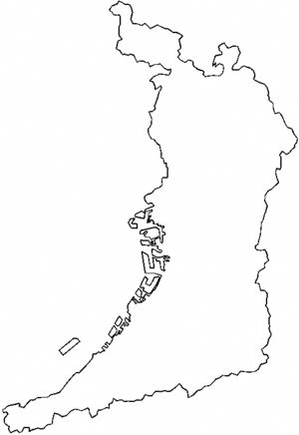
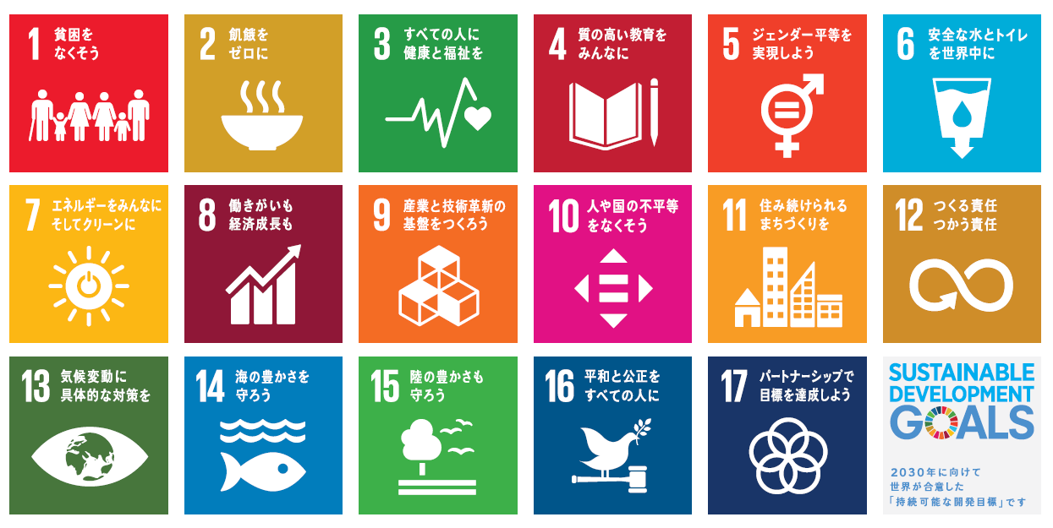
大阪の将来像を導く考え方（全体イメージ）
③世界の都市の潮流
①歴史から導かれる
大阪の特色
②現在の大阪の位置
ポテンシャル
世界の発展都市の
特色を検証
大阪の歴史的な厚み・現在のポテンシャルを活かす
大阪の将来像
70年万博の経験を活かし、2025年万博の
インパクトを最大限に活かす
④1970年万博の
成果等
⑤2025年大阪・関西
万博の意義
今後予測される課題に
世界とともに貢献
⑥今後の将来予測

Slide 4
大阪の将来像を導く考え方①
大阪の歴史的な厚み・現在のポテンシャルを活かす
①歴史から導かれる大阪の特色
【①歴史から導かれる大阪の特色】
▼世界とともに発展
・大阪は、難波津の昔から、国内外の玄関口として、日本の中で外交、内政、物流のネットワークの重要な拠点として、内外から多くの人やモノを受け入れ、また様々な知識や技術を取り入れながら発展。
・現在の大阪も、関西国際空港や大阪国際空港、大阪港、堺泉北港などを有し、我が国の世界に開かれた玄関口としての役割を果たしている。
▼人を惹きつける魅力
・大阪は、奈良時代の難波宮の遷都、豊臣秀吉の大阪城の築城、大正期の大大阪時代など、歴史上、日本の中心地として発展していた時期もあるが、幾度となく停滞期を迎えるが、その都度、内外から人を呼び込み、新しいことに果敢にチャンレンジ、新たなビジネスを生み出すなど、時代を切り拓いてきた。
・近代社会において、大阪で活躍した起業家の系譜をみると、大阪府出身の企業家は約２割に過ぎず、五代友厚や藤田伝三郎をはじめ、そのほとんどが大阪以外の出身者である。
▼世界標準を生み出す先駆性
・大阪人は進取の気質に富み、世界の先駆けとなる先物取引市場の開設や、世界の食文化を変えたインスタントラーメンを生み出すなど、世界標準となる新たな社会システムや、産業、製品等を数多く生み出してきた。
▼社会貢献の考え
・大阪人は冨を重視、利益を追求するといった気質である一方、「三方よし」に代表されるように、社会貢献、公利公益の精神を重んじる気質を有している。
・現在も数多くの大阪の企業が世界の医療や貧困等の課題に貢献（パナソニックのソーラーランタン、サラヤの滅菌消毒など）
▼大阪のイメージ
・大阪は、日本の中で一番「にぎわいのある楽しいまち」というイメージ。
・首都圏から見たイメージとしては、「エネルギッシュ」、「ダイナミック」、「開放的」、「活気がある」、「個性がある」といったイメージ。
➢大阪は、昔より、世界に開かれ、内外から多くの人が集まり、世界とともに発展してきた都市。
➢大阪には、人を惹きつけける魅力があり、また、寛容性に富み、世界と共にこれからの社会を創りあげていく土壌がある。
➢大阪人は、進取の気質に富み、さらには社会貢献の考えを持っており、これからの社会においても、新たな価値観、社会システム等を創出し、社会課題を解決していく力がある。
➢大阪には、賑わい、楽しいといったイメージがあり、人を元気にするパワーがある。

Slide 5
大阪の将来像を導く考え方②
大阪の歴史的な厚み・現在のポテンシャルを活かす
②現在の大阪の位置・ポテンシャル
【②現在の大阪の位置・ポテンシャル】
▼経済
・1920年頃、大阪は「大大阪」と呼ばれ、経済の中心地となった時代もあったが、1970年頃をピークに大阪経済は長期的な停滞を辿ることになる。
・「工場等制限法」等の影響により、大学の郊外移転、製造業の府外流出、本社機能の東京への流出などが進んだことにより、大阪の地位は低下。
・近年、バランスの取れた産業構造を土台に、安定した経済成長を支えるとともに、輸出額の増加や、インバウンドの増勢により、大阪経済は回復傾向。
▼大阪産業の強み
・高い技術力を持つものづくり産業や、ライフサイエンス分野における大学や研究機関、企業等の集積に加え、リチウムイオン電池や太陽電池の生産拠点、世界最大級の大型蓄電システムの試験・評価施設の立地など新エネルギー分野での強みを有する。
▼人口
・高度経済成長期には大きく上昇するが、そのころがピークに、大阪の人口は対全国比において緩やかに低下。現在は、人口規模では全国3位の状況。
・転入・転出の状況は全体として転入超過であるが、対東京圏においては転出超過。近年、インバウンドに係る求人の増加により若い女性の転入が増加。
・2025年には団塊の世代が後期高齢者となり、大阪府における後期高齢者（75歳以上）の割合も約２割（17.4%）まで増加。
▼暮らし
・雇用：近年、完全失業率や有効求人倍率が改善傾向である一方、女性や高齢者、障がい者の雇用率は、全国平均以下。
・健康：平均寿命と健康寿命の差の開きが大きく、全国平均以下。
・教育：学力・学習調査の結果について、改善傾向にあるものの、依然として全国平均を下回る教科がある。
大阪は東京に次いで数多く大学を集積しており、現在は、2022年度の府立大学と市立大学の統合に向けた検討を進めている状況。
・治安：全刑法犯の認知件数は大きく減少しているものの、人口規模別では依然として全国ワースト１。
・文化：文楽等の伝統芸能から、食文化、ＵＳＪ等の多彩な魅力があり、また、今年７月、百舌鳥・古市古墳群が大阪発初となる世界遺産に登録。
▼都市インフラ
・我が国初となる完全24時間空港である関西国際空港や大阪湾など、国際的な人流・物流のネットワーク拠点を有するとともに、鉄道・道路などの交通ネットワークが充実。一方で、都市インフラの老朽化や空家率の向上などの課題。
▼国際化への対応
・留学生、外国人労働者とともに増加傾向。「特定技能」の創設により、今後さらに増加が見込まれる。
・国際会議の開催件数は、東京、福岡、京都を下回っている状況。今後Ｇ２０サミットの成果やＩＲ立地を契機として取組強化が必要。
（東京一極集中の主な要因）
・飛行機や新幹線によって、東京への移動時間が大幅に短縮されたこと。
・戦中から占領期にかけて、業界団体の本部が東京に集められ、大企業の本社機能が、政治権力の中心である東京に移転したこと。
・グローバル化の進展によって、日本経済を世界と結び付けるゲートウエイ都市としての東京の地位がより強化されたこと など
➢ライフサイエンスや新エネルギー産業は、大阪の成長を牽引し、さらには、国際社会（健康長寿や温暖化対策）に貢献できるポテンシャル。
➢大阪は、高齢化の進展、健康寿命など課題先進都市として、AI、IoT、ビッグデータ等を活用した課題解決モデルを提示できる。
➢国際的な人材の流動化が進む中、留学生を含めた外国人の住みやすい地域と共生したまちづくりを進めることが必要。

Slide 6
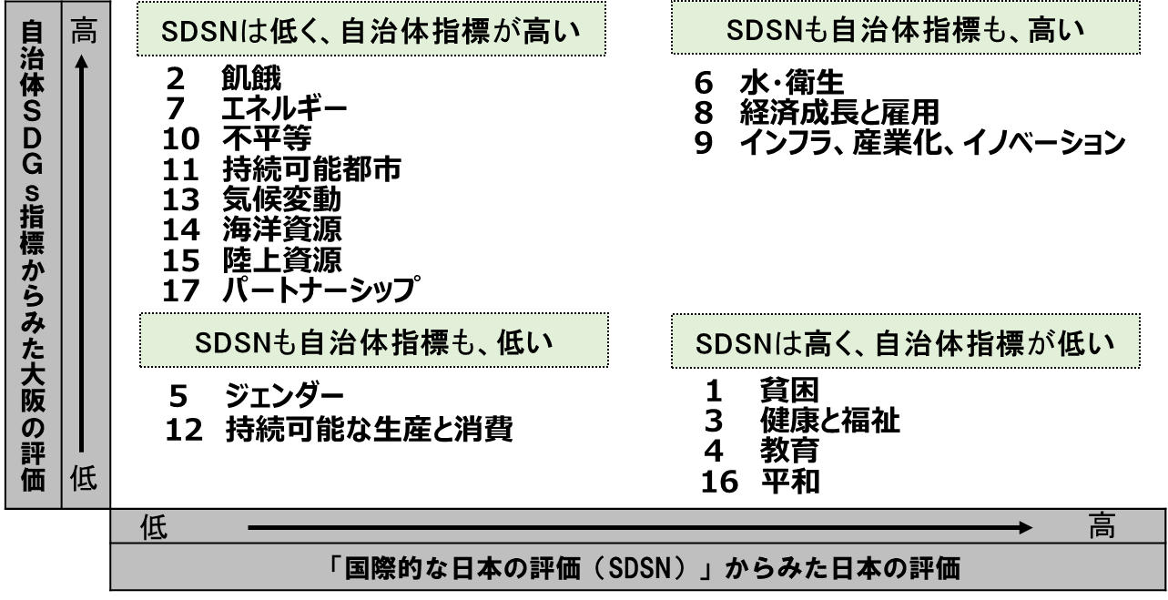
大阪の将来像を導く考え方②（SDGｓから見て）
大阪の歴史的な厚み・現在のポテンシャルを活かす
②現在の大阪の位置・ポテンシャル（SDGsの17ゴールの現在の大阪の到達点）
➢「1 貧困」や「3 健康と福祉」、「4 教育」、「16 平和」については、誰一人取り残さないというSDGsの理念や、大阪・関西万博のテーマである「いのち輝く未来社会のデザイン」の実現に不可欠となる府民の“いのち”や暮らし、また、子どもや孫など、将来の世代に関わるゴールとして、優先的に取組むべき課題が多いと言えるのではないか。
➢持続可能な社会を未来に受け継ぐ基盤となる環境関連のゴールを集約できる「12 持続可能な生産と消費」が国際的にも国内的にも評価が低いことに関しては、「大阪ブルー・オーシャン・ビジョン」などのG20大阪サミットのレガシーを未来に生かすという観点から、取組むべき課題があると考えられるのではないか。
➢これらの課題には、他の全てのゴールや自治体の様々な役割を包摂する「11 持続可能な都市」に関する取り組みや、 「8 経済成長と雇用」、「9 インフラ・産業化・イノベーション」など国際的にも国内的にも評価が高いゴールの強みを活かすことが重要ではないか。

Slide 7
大阪の将来像を導く考え方③
■世界の発展都市の特色を検証
③世界の都市の潮流
【③世界の都市の潮流】
○ニューヨーク、ロンドン、東京といった金融機能の中枢を担う世界都市とは異なる魅力（クリエイティブ都市、住みやすさ等）で人を惹きつけ、世界の中で発展している都市の潮流を検証。
○その中から、次の観点から都市をセレクトし、発展モデルを検証
①重工業等からの産業構造の転換などにより、都市再生に成功した都市
②都市における成長産業等が大阪と類似（健康医療産業など）している都市
③寛容性・多様性に富み、生活の質が高く世界から多くの人が集まる都市
コペンハーゲン | ○「人にとって世界一で一番すばらしい都市」をめざした歩行者中心の公共空間づくり ○世界初の「カーボンニュートラル」をめざす環境先進都市 ○バイオテクノロジーの強みを活かしたメディコンバレーの形成 など
シアトル | ○産業構造の転換に成功（港町→造船→航空宇宙→ソフトウエア） ○アメリカを代表する主要テクノロジー・イノベーションハブ都市 ○スタートアップを支えるエコシステムの確立
バルセロナ | ○オリンピックのインパクトを活用し、文化と経済が共に発展する戦略（バルセロナ・モデル）を打ち出し、都市再生に成功 ○産業構造の転換に成功（繊維産業→メディア、ＩＴ、バイオメディカル、エネルギー、文化） ○スマートシティとしても世界的に注目
ピッツバーグ | ○産業構造の転換に成功（製鉄産業→医療産業、ハイテク産業、教育、スポーツなど） ○大学の集積等を活かし、イノベーションエコシステムを形成
マンチェスター | ○産業構造の転換に成功（繊維産業→ライフサイエンス・ヘルスケア、高度製造業、クリエイティブ・デジタル産業など） ○スマートシティの取組を展開 ○マンチェスター国際空港を有し、交通アクセスの利便性が高い
ポートランド | ○人口減少化において人口が増え続けている街。全米で住みたい街１位（職住近接による「20分圏コミュニティ」を形成） ○産業構造の転換に成功（農林業→製鉄・造船→クリーンビジネス、スポーツ、ソフトウエアなど）
世界の発展都市における共通点
➢大学や研究機関が都心（都市の近郊地域）に存在。
➢ベンチャーキャピタル（VC）、投資家による支援。スタートアップを包括的にサポートする体制が充実。
➢革新的な企業の集積による雇用創出と、大学やベンチャー企業との連携によるイノベーションの促進。
➢地域外からの優秀な人材をも惹きつける良質な生活環境及び移住し易い環境。

Slide 8
大阪の将来像を導く考え方④・⑤
70年万博の経験を活かし、2025年万博のインパクトを最大限に活かす
④1970年万博の成果等
⑤2025年大阪・関西万博の意義
【④1970年万博の成果等】
▼経済効果
・３兆３千億円といわれる経済効果を生み出すとともに、近畿圏における経済基盤の強化、特に交通網の整備が進展。
▼世界中の英知が結集（教育実験の場）
・世界中の英知が結集されることで、かつてない規模の教育実験の場になるとともに、「世界の中の日本・大阪」という認識を呼び覚ます機会となる。
▼新たな技術・ビジネス手法の創出
・電気自動車や動く歩道などの新技術や、ジョイントベンチャー方式や海外企業との連携など、新たなビジネス手法を生み出す契機となった。
▼若手クリエイター等の発掘・育成
・大阪万博には分野を問わず、クリエイティブシーンの最先端の人材が投入。その中で若手の「前衛」、「アングラ」芸術家の活躍の場となった。
▼成功体験を府民と共有
・大規模な国際イベンドである国際博覧会を成功させた自信、プライド等を府民と共有。こうした経験が、2025年大阪・関西万博の誘致活動や、万博開催に向けた機運醸成につながっている。
【⑤2025年大阪・関西万博の意義】
▼テーマ等
・「いのち輝く未来社会のデザイン」のテーマのもと、世界中の一人ひとりが自ら望む生き方を考え、それぞれの可能性を十分に発揮できるようにするとともに、持続可能な社会の共通ビジョンをつくる世界的な取組を推し進める。世界中80億人がアイデアを交換し、参加国と来場者が共に創る（Co-create）万博。
▼世界にとっての開催意義
・AIやIoTなど先端技術を活用することで、健康・医療、食料、環境など、世界が直面する課題解決をめざし取り組むことで、ＳＤＧｓの達成に貢献。
▼日本にとっての開催意義
・Society5.0の実現に向けた取組が加速するとともに、日本の様々な分野のクリエーターが自らの才能を世界に示す好機。
▼大阪にとっての開催意義
・大阪府・市の各種ビジョンの一部として、地域の持続可能な成長の起爆剤に。ライフサイエンス分野など大阪の強みを伸ばす機会。
一方、1970年をピークに、その後の大阪は、オイルショックによる日本全体の経済停滞に加え、「工場等制限法」等の影響により、大学の郊外移転、製造業の府外流出、本社機能の東京への流出などが進んだことにより、長期的な地位の低下を辿ることになり、万博開催の効果をその後の大阪の成長に十分結びつけることができなかった。
➢1970年万博の開催により、経済効果やインフラ整備等の成果はあったが、その後の大阪の成長に十分に結びつけることができなかった。
➢2025年大阪・関西万博では、世界中の人たちが大阪に集まり、ＳＤＧｓの達成に向け、これからの未来を共創していくとともに、「未来社会の実験場」のもと、Society5.0の実現に向けた様々なチャレンジが行われる。
➢こうした万博のインパクトを最大限活用し、万博開催都市として大阪が先頭に立ち、ＳＤＧｓの達成に向け、世界とともに国際社会に貢献するとともに、万博で実証された新たな技術やサービスなどを、大阪から社会実装していくことが必要。

Slide 9
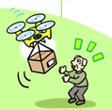
大阪の将来像を導く考え方⑥
今後予測される課題に世界とともに貢献
⑥今後の将来予測
【⑥今後の将来予測】
▼世界の人口予測から見える課題
○途上国を中心とした人口増加
・世界の人口は2019年の77億人から2030年の85億人へ、さらに2050年には97億人、2100年には109億人へと増えることが予測。
・人口は特に途上国を中心に増加し、この人口増加により貧困の根絶（SDGsゴール 1）、不平等の是正（ゴール5および10）、飢餓と栄養不良への対策（ゴール2）、健康・福祉、教育のカバレッジと質の向上（ゴール3および4）などに対して、追加的な課題が生じる可能性。
・また、人口増加や世界における工業化・都市化の進展等により、地球温暖化や海洋プラスチックゴミがさらに増加することが予想
○先進国やアジアにおける高齢化の進展
・2019年現在、世界人口の11人に1人（9%）が65歳以上となっている、この割合は2050年までに6人に1人（16%）となる見込み。
・特に先進国やアジアを中心に、高齢化が進展し、健康・福祉（ゴール３）への影響が懸念。
○日本における課題
・世界に先駆け、超高齢化社会に突入した日本において、医療・介護需要者の増加に伴い、社会的コストが大きく増大する見込み。
（日本では、2025年に団塊世代が後期高齢者（75歳以上）に。2040年には団塊ジュニア世代が高齢者（65歳以上）に。）
・高度形成成長期に整備したインフラの老朽化や、人口減少により空家等の遊休資産の増加も懸念。
▼科学技術の進展
○SDGsの達成に向け、限られた資源を最適化し、様々な社会課題を大胆に解決していくには、AIやIoTなどの先端技術の活用が不可欠
○AIの進展による負の側面
・AIを利用することで、個々のサービス・ソリューションの進化を促進し、効率化・個別化による多様なメリットを生み出すことが期待される一方、不平等や格差の拡大、社会的排除等などの負の側面が懸念。
これまでの社会 | Society5.0が実現された社会
知識、情報の共有、連携が不十分 | ➡ | IoTですべての人とモノがつながり、新たな価値が生まれる社会
地域の課題や高齢者のニーズなどに十分対応できない | ➡ | イノベーションにより、様々なニーズに対応できる社会
必要な情報の探索・分析が負担 リテラシーが必要 | ➡ | AIにより、必要な情報が必要な時に提供される社会
年齢や障がいなどによる、労働や行動範囲の制約 | ➡ | ロボットや自動走行車などの技術で、人の可能性が広がる社会
➢今後、世界では、地球規模での環境問題のほか、途上国を中心とした貧困等の追加的課題、先進国等における高齢化に伴う課題が進展。
➢こうした世界の課題が予測される中、2025年大阪・関西万博は、「いのち輝く未来社会」＝SDGｓが達成された社会の実現をめざし開催。
➢万博開催都市として、大阪が先頭に立ち、先端技術等を活用し、ＳＤＧｓの達成に向け、世界とともに未来に貢献していくことが必要。

Slide 10
大阪の将来像の基本的な考え方について
【将来像に関するキーワード（案）】
○万博開催・成功を一過性のものとせず、そのインパクトを最大限に活かすことで、将来に向けた大阪の
「持続的な成長」と 府民の「豊かな暮らし」を確実にし、さらにはSDGsや「世界に貢献」していくという視点を基本的な考え方とする。
大阪の将来像
持続的な成長
豊かなくらし
世界に貢献
【将来像に関するキーワード（案）】
◆先端技術と人が共生する社会
➢「生」を第一に、互いに思いやり、「共」に創る「ヒューマン都市」
➢ＡＩ、データが人々の健康・暮らしを支える「ウエルネス都市」
➢ウエルネス×ライフサイエンス×クリエイティブ
➢ロボットが行き交う「ユニークネス都市」
➢世界を惹きつける（新たな価値の創出等）「クリエイティブ都市」 など

